Slide 1
汇报人：张威
研究方向：基于卷积神经网络的语音识别声学模型的研究
导师：曹毅
上次汇报内容：
①提取出thchs30的训练集10000句语料的每帧39维mfcc特征，并与标签进行了对应，成功，但是还未处理成tf可以接收的格式；
②两篇论文：Towards End-to-End Speech Recognitionwith Recurrent NeuralNetworks； Recent Advances in Convolutional Neural Networks；
③继续学习tf中神经网路搭建和数据处理方面内容。
要求完成：
①提取kaldi中39维度语音特征，最好能处理好能输入到RNN中的数据，接口处理部分，kaldi中适合做语音数据预处理，具有很好的语音特征提取能力，但是NN部分还是 python最适合。
②看论文，搭网络，基于图像的原理转入语音

Slide 2
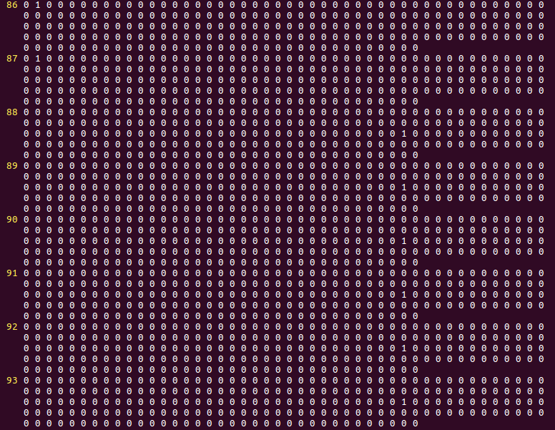
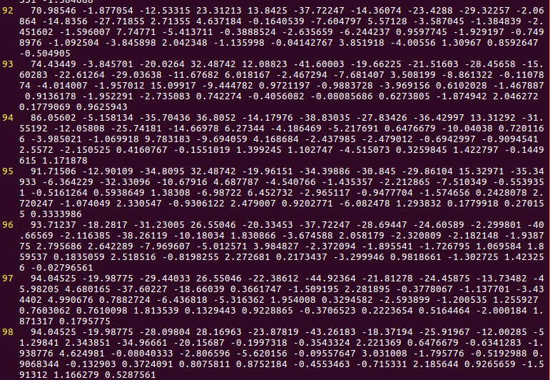

这三周研究内容：
（1）数据处理结束：
→

Slide 3
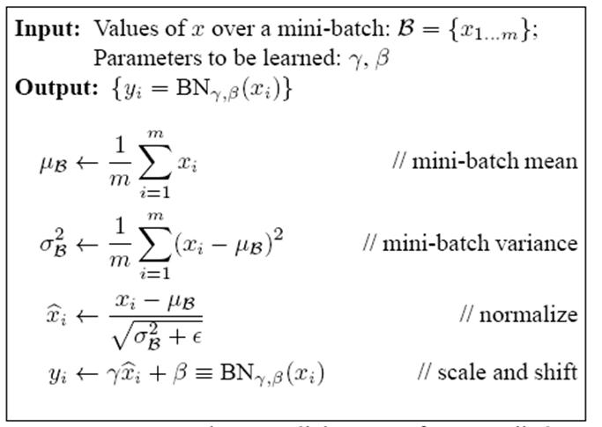
现在已经将Thchs30的数据集中训练集处理完毕，因为在kaldi中只提供训练集的对齐结果，测试集结果并没有给出。解决方案：将10000句训练集（大约25h划分），其中有一句并没有对齐，只有9999句，所以划分8000句训练集，1999句测试集，并用此数据集做实验。
（2）Batch Normalization
伪代码：

Slide 4
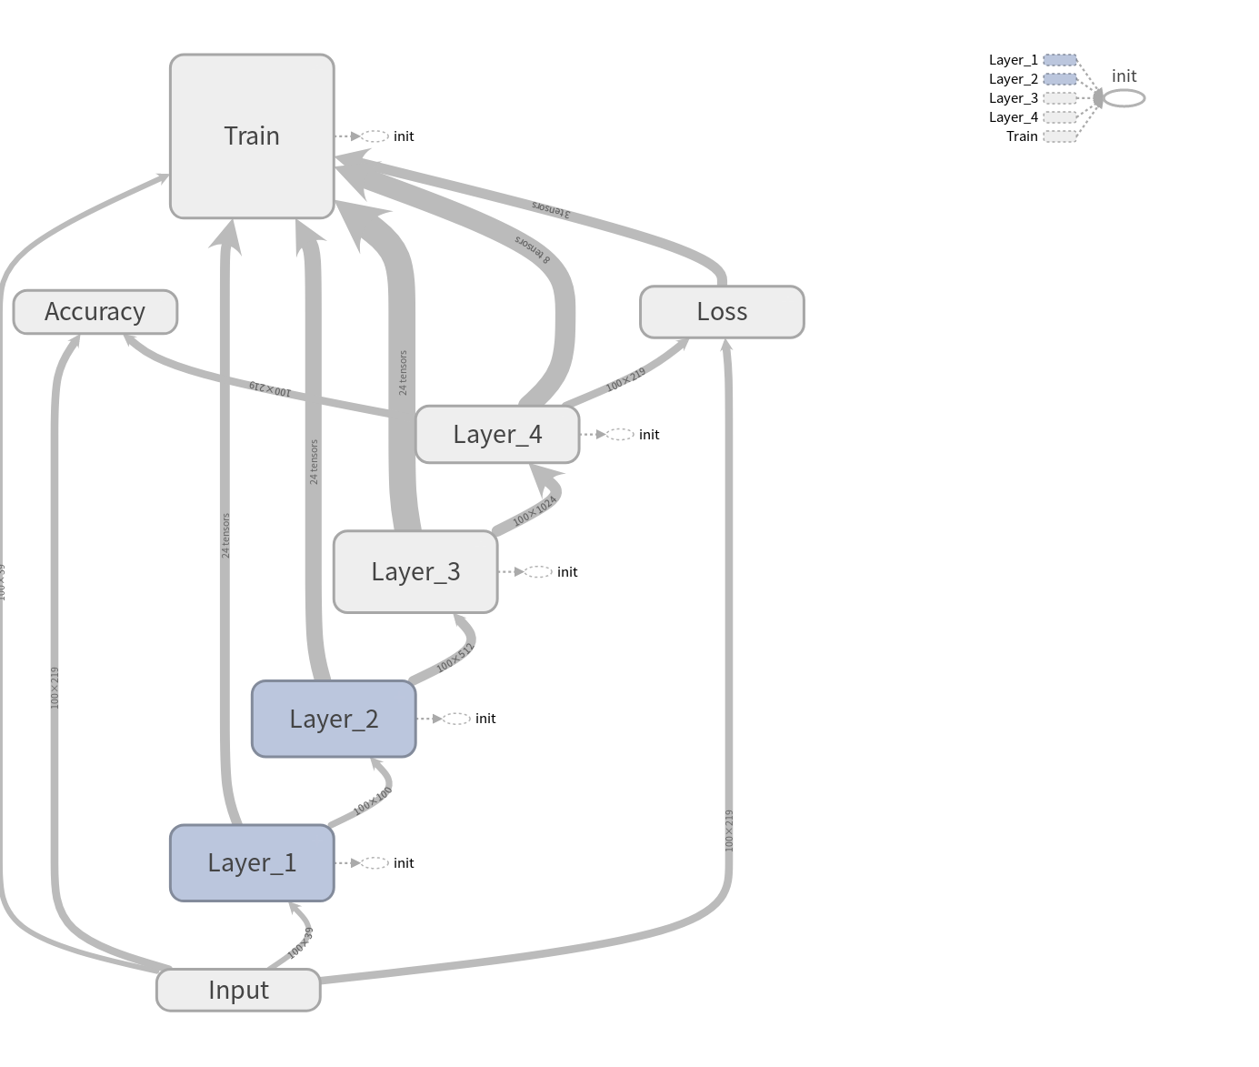
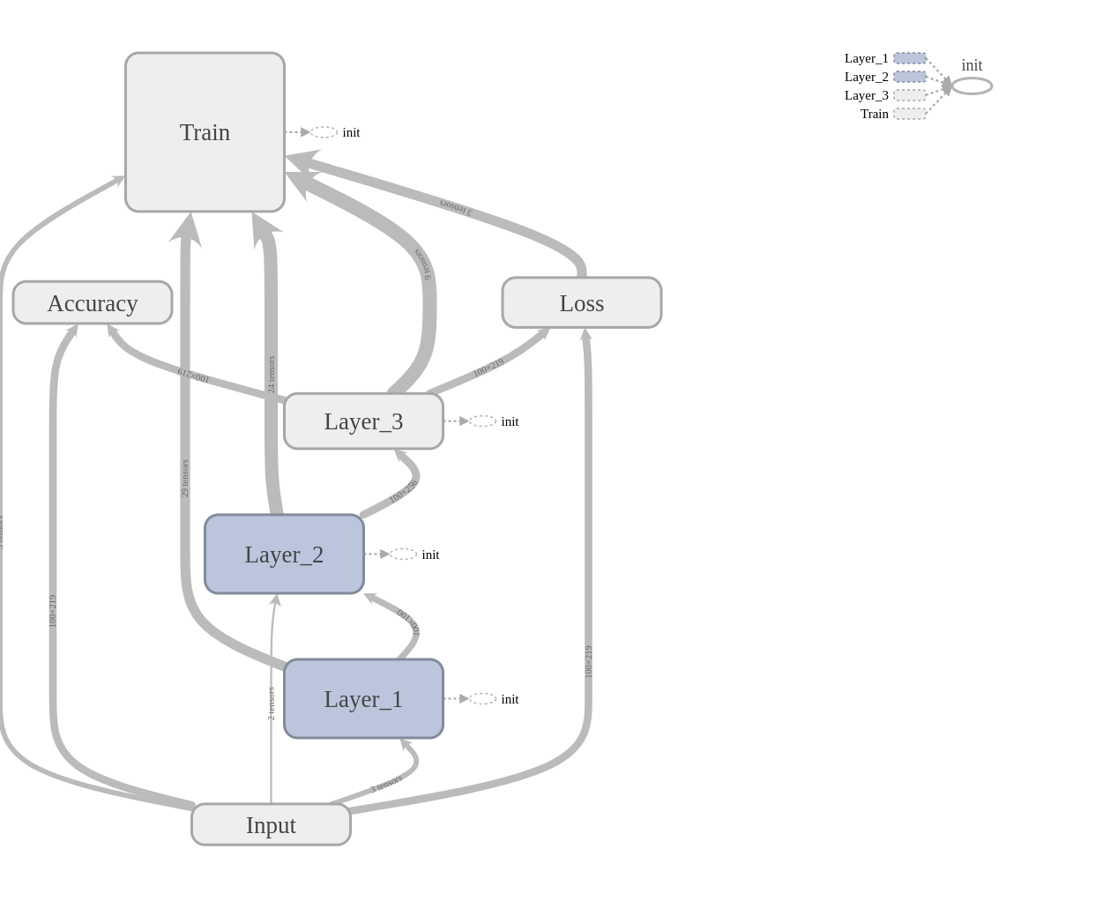
（3）声学模型搭建（代码省略）：
① TF图

Slide 5
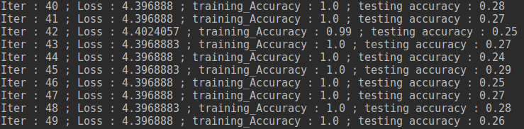
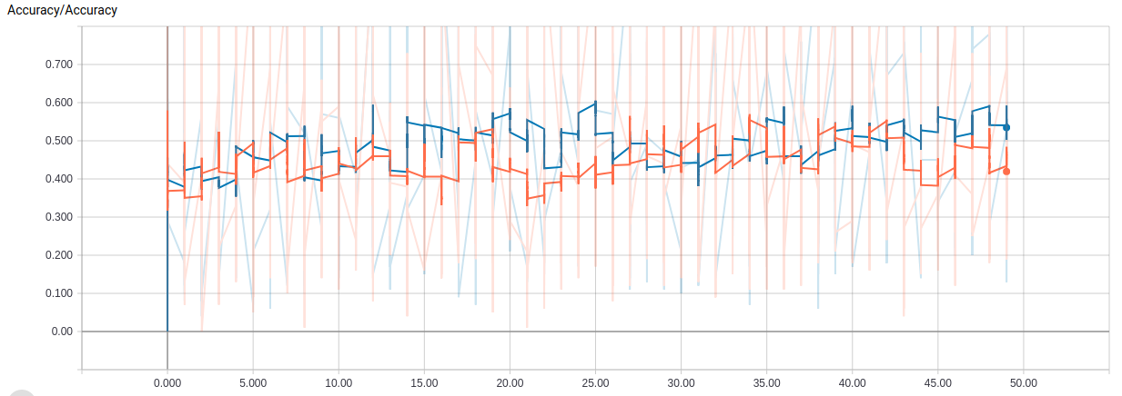
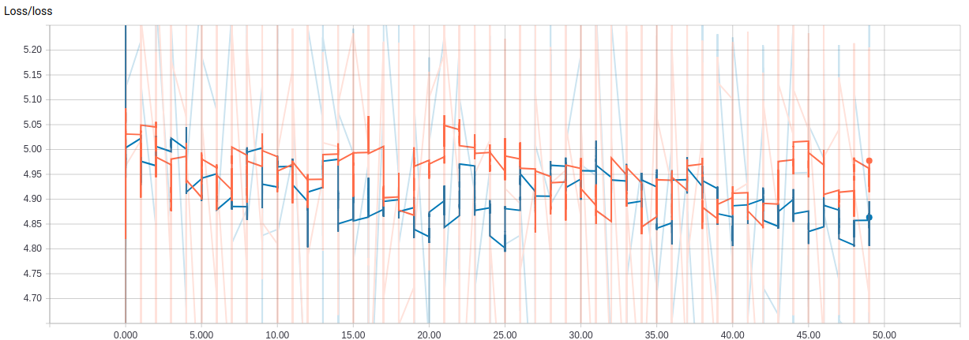
结果：
可视化：

Slide 6
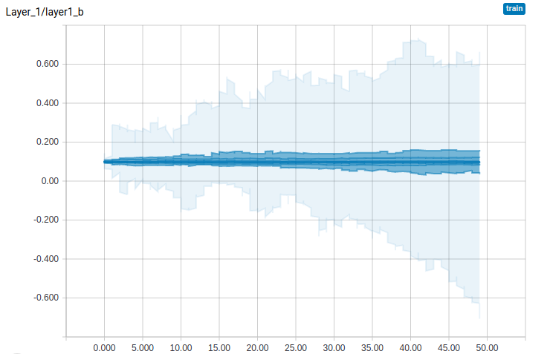
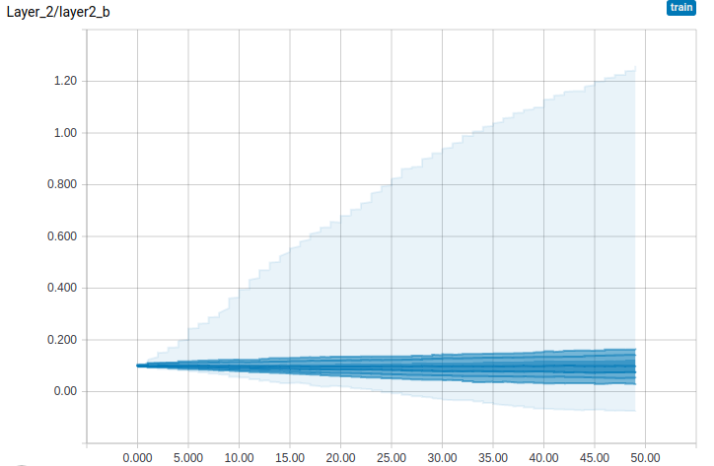
结果分析：
问题：（1）过拟合问题很严重；
（2）模型搭建采用SPP结构，结构不完整，且参数设置经验不足；
（3）网络设计过于简单；
（4）网络参数训练的不充分，仅仅只训练了50轮。

Slide 7
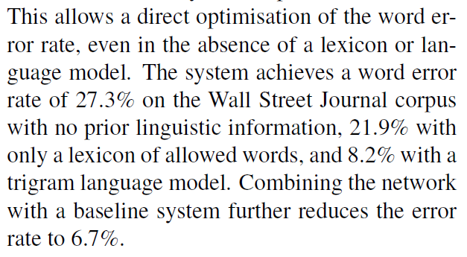
解决方案：
（1）：采用dropout、BN优化并没有改善；
（2）：采用不同的优化器，RMS 、 Adam 、 Adadelta 、 Adelgrade 均没有有太大的改善，测试集的准确率大多在30%左右；
（3）：采用深层结构，或者其他网络，下一步准备使用CNN，但是CNN还不太清楚如何进行计算，论文里面还没找到代码；
（4）：等GPU安装好，试试加大数据集解决过拟合问题；
（5）：采用RNN网络。
（4）论文阅读
Connectionist Temporal Classification: Labelling Unsegmented
Sequence Data with Recurrent Neural Networks
这篇论文是端到端的开山之作，出自graves的博士学位论文，由于12年才将深度学习方法应用到语音识别，因此在12年之前均没有太大的影响，但是在14年graves成功的将CTC与深度学习方法结合，提出了DL+CTC的架构。
CTC主要优点是：无需语音对齐，无需词典，无需语言模型，直接出语音识别结果（但是加上二者效果会更好）。

Slide 8
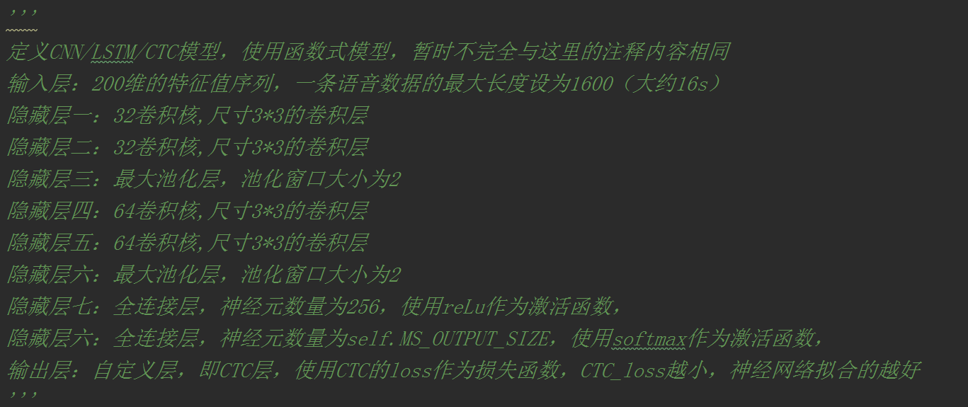
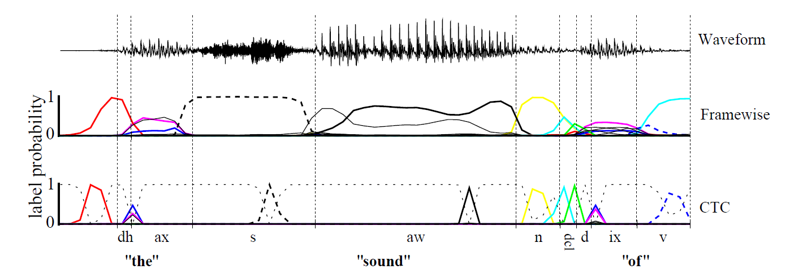
CTC理解起来很抽象，特别是最后的求梯度部分，还没弄懂。
目前在Github上找到一盘论文里面的代码，需要花时间理解，而且他是用CNN+LSTM
+CTC实现的，采用Thchs30数据集，准确率只有70%左右。目前最高的团队已经做到了97%，能力差距很大；

Slide 9
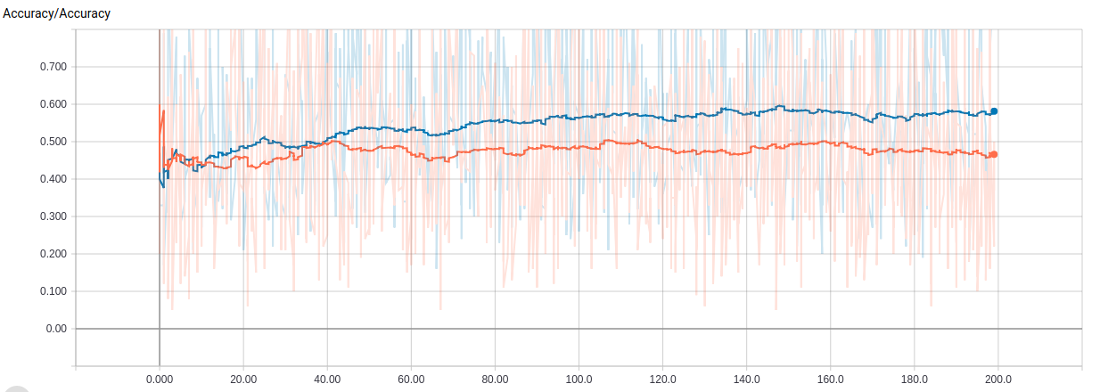
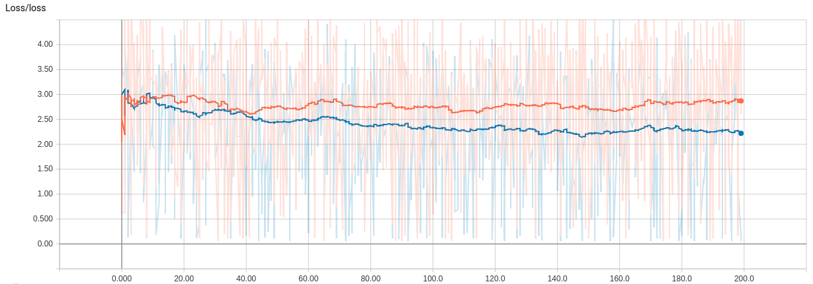
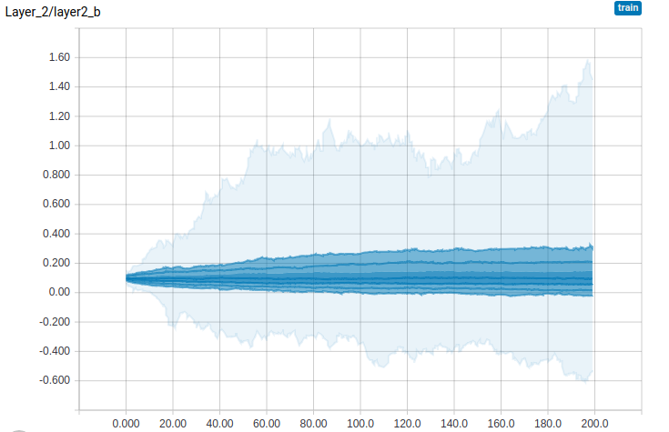
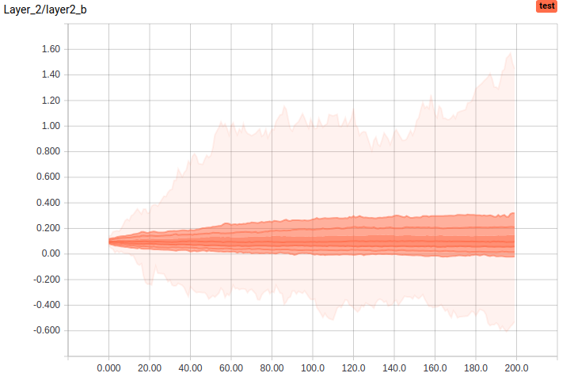
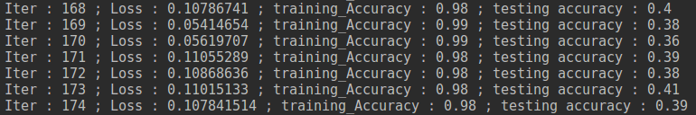
今天早晨跑完了200轮，效果较前面的网络并不是太明显；

Slide 10
总结：
下两周工作内容：
（1）这几天一直在跟华工的朋友要Thchs30测试集，下周应该能要到，并把它处理成和之前一样的格式，输入到神经网络中；
（2）看懂graves的论文，gravs一共发了两篇经典的CTC论文；
（3）最好能处理好过拟合问题；
（4）最快下周有CNN的初步实现步骤。
工作难点：
（1）神经网络搭建缺乏经验；
（2）数据处理能力较弱；
（3）RNN是处理时序信号最好的结构，但是实现有难度！

